Slide 1
Загальні поняття про цитологію
Цитологія – (від грец. Cytos – клітина, logos – вчення) – наука про клітину. Вона розглядає питання про будову і функції клітини і їх похідні, їх відтворення і взаємодію.
Загальна цитологія – розглядає загальні принципи будови і фізіології клітинних структур.
Спеціальна цитологія – вивчає особливості спеціалізованих клітин в різних тканинах і органах.
Клітина – це основна структурна одиниця живого.

Slide 3
Щільна (КОМПАКТНА) ВОЛОКНИСТА СТ
Характерною рисою цих тканин – є перевага волокнистого компоненту над аморфною в межклітинній рідині
В шкірі присутні два види волокнистої сполучної ткани:
а)пухка волокниста сполучна тканина (1) – в сосочковому шарі шкіри, який залягає безпосередньо під епітелієм (вдаючись в нього глибокими сосочками), і
б) щільна неоформлена волокниста сполучна тканина (2) – в більш глибокому сітчатому шарі шкіри

Slide 4
Препарат – шкіри пальця
а)пухка волокниста сполучна тканина (1) – в сосочковому шарі шкіри, який лежить безпосередньо під епітелієм (вдаючись в нього глибокими сосочками), і
б) щільна неоформлена волокниста сполучна тканина (2) – в більш глибшому сітчатому шарі шкіри

Slide 5
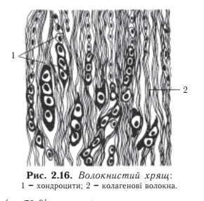
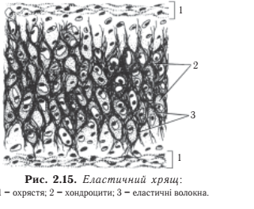

Slide 6
КРОВ І ЛІМФА
Кров – це рідка тканина, між клітинами крові немає механічних зв»язків, знаходиться в постійному русі, складові частини крові створюються і руйнуються поза нею. К – складається з води – 90-92%, органічних речовин – 7-9%, мінеральних солей – 0,9%.
Лімфа – рідка тканина організму, міститься в лімфатичних судинах і вузлах. За добу утворюється 1,5 л лімфи.
Тканинна рідина – це рідина, яка заповнює міжклітинний простір. Вона є середовищем для живлення клітин організму і середовищем для виведення продуктів їх обміну
В організмі людини знаходиться 5-6 л крові, що складає 6-8% від маси тіла.
Кров і лімфа складаються з:
Плазми (міжклітинна рідина – 55-60% об»єму крові;
формених елементів в ній – 40-45%.
Обидві тканини тісно взаємозв»язані, в них відбувається постійний обмін форменими елементами, а також речовинами, які знаходяться в плазмі.
В тканинній рідині і лімфі менше білків, ніж в плазмі крові.

Slide 7
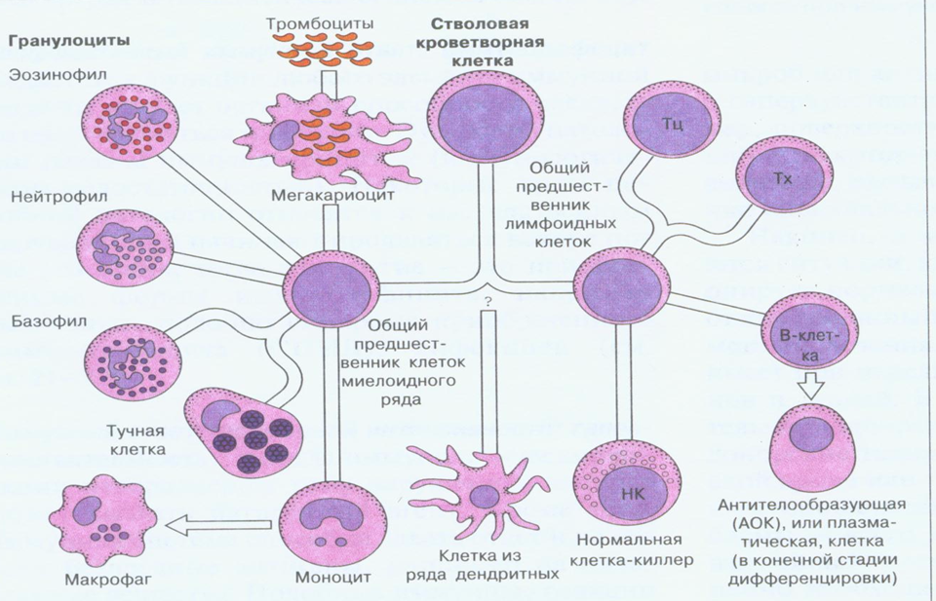
Імунокомпетентні клітини
гранулоцити
тромбоцити
Стовбурова
клітина
еозинофіли
Поперд
ник
лімфоїдних
клітин
нейтрофіл
мегакаріоцит
базофіл
Попередник
мієлоїдних
клітин
Опасиста клітина
Антитіл
утворююча
плазматична
клітина
Натуральний кіллер
моноцит
Детритна клітина
макрофаг

